Slide 1
Attentive Group Recommendation
杜敏
2018/11/13

Slide 2
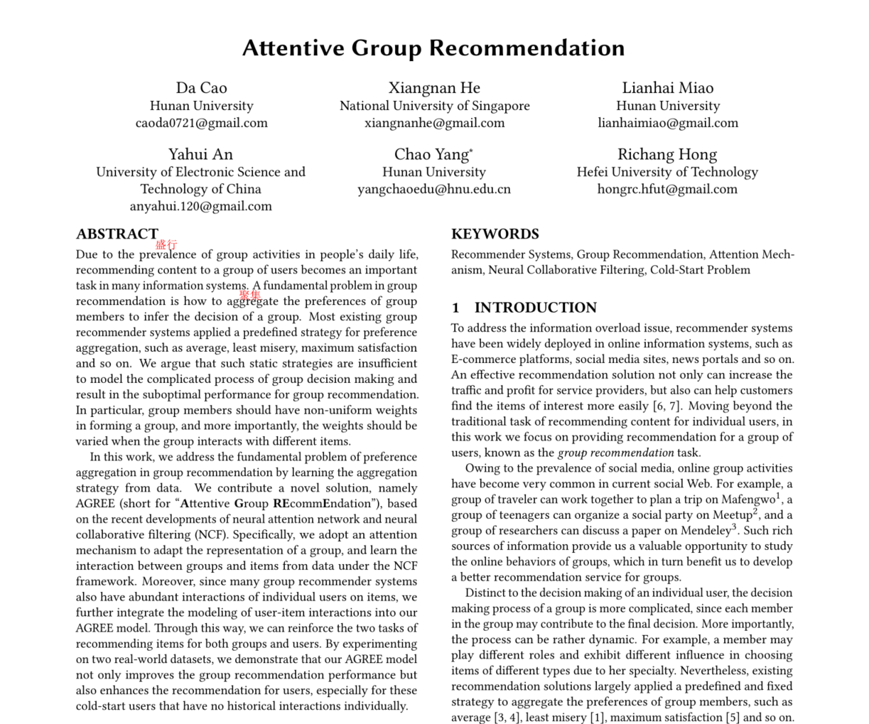
研究意义
之前工作存在的问题：
当前存在的大多数的组推荐系统使用预定义好的策略来进行组推荐(比如average, least misery, maximum satisfaction)效果不佳。
本文所做的主要贡献：
第一个使用神经网络学习融合策略的组推荐。
不仅包含group-item的交互，而且进一步整合user-item交互改进组推荐。
减轻冷启动问题。

Slide 3
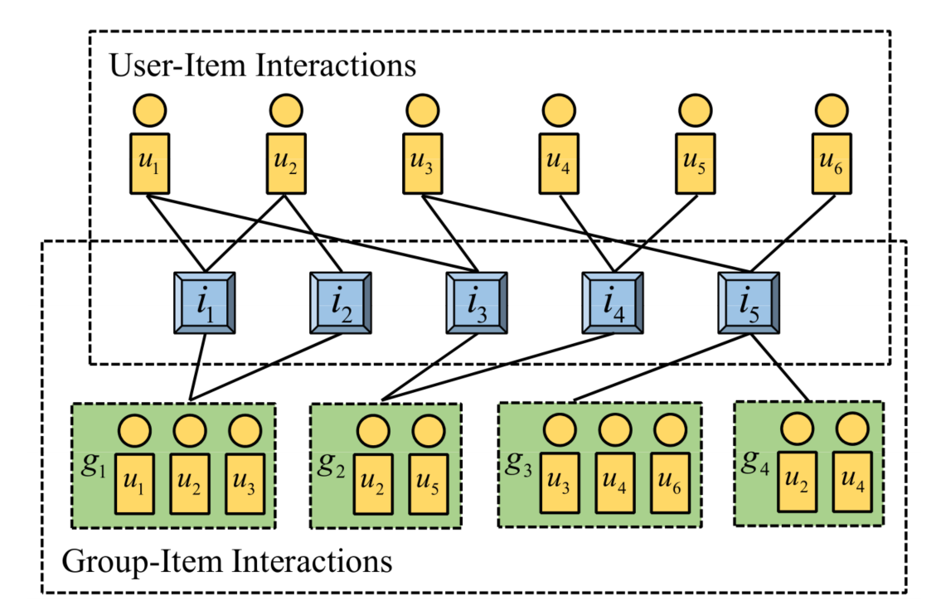
AGREE模型
作者提出了一种新的推荐模型——AGREE，基于neural attention network
and neural collaborative filtering。
采用attention mechanism来适应组的表示。
通过NCF来学习group-item之间的交互作用。
进一步整合user-item之间的作用关系到AGREE中。
实验表明，该模型不仅提高了组的推荐效果，
而且提高了用户的推荐效果，特别是那些
冷启动用户(没有历史记录)。

Slide 4
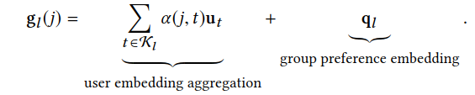
注意力群组表征学习
(1) 动机
传统的群组偏好融合策略(AVG、最小痛苦、最大满意度等)是数据独立的，缺乏动态调整组成员权重的灵活性。采用注意力来学习融合策略，它的基本思想是将一组表示压缩层一个加权和的表示。权重学习来自于神经网络。
具体地说：平均数等于给所有成员赋予一个统一的权重，最小痛苦和最大满意对应于只给部分成员分配权重。注意力的权重是给所有成员都分配权重。
(2) 方法
组的嵌入向量 = 用户特征融合 + 组偏好特征
注：gl(j) 表示嵌入组gl专门用来预测其在目标项Vj上的偏好。

Slide 5
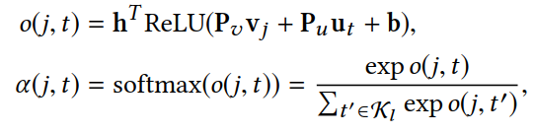
注意力群组表征学习
用户特征融合：
对群组成员用户特征嵌入进行加权求和，其中系数α(j , t )表示
成员用户Ut 在决定群组对项 Vj 的选择时的影响权重参数。
Pv 和 Pu 是attention网络的权重矩阵
b为隐藏层的偏差
h为权重向量
ReLU为激活函数
Kl包含了组l的用户索引

Slide 6
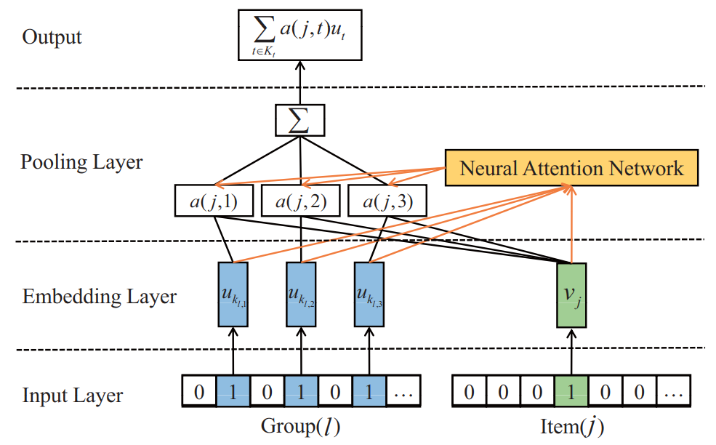
注意力群组表征学习
用户嵌入特征融合策略
右图为用户嵌入特征融合策略。利用attention，允许每个成员用户在组决策中作出贡献，其中用户贡献取决于其历史偏好和目标性的属性，这些属性是从group—item交互和user—item交互的历史数据中学到的。

Slide 7
注意力群组表征学习
组偏好嵌入
目的是考虑一个群体的一般偏好，在某些情况下，当用户组成一个组时，他们可能追求一个与每个用户偏好不同的目标。例如：一个三口之家，孩子喜欢卡通片，父母喜欢浪漫片，但他们去看电影时，最后选择的电影可能是一部教育片。将组偏好嵌入和用户嵌入融合进行组合，采用了一个简单的加法操作。

Slide 8
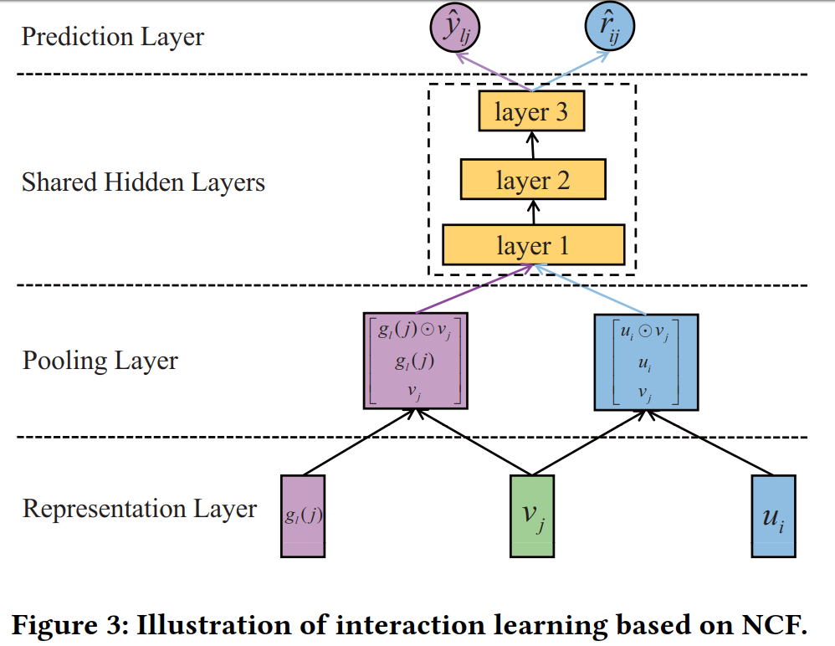
基于NCF的交互学习
选择NCF的原因：
NCF是用于项目推荐的多层神经网络框架。其思想是将用户嵌入和项目嵌入 输入专用的神经网络，以从数据中学习交互功能。由于神经网络具有较强的数据拟合能力，因此NCF框架比传统的MF模型具有更强的泛化能力，而传统的MF模型仅仅才要看过数据无关的内积函数作为交互函数。因此，选择NCF框架对嵌入(表示用户、项目和组)和交互功能(预测用户—项目 和 组—项目交互)执行端对端学习。

Slide 9
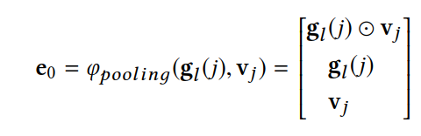
基于NCF的交互学习
NCF过程：
目标：
同时为组和用户进行推荐，故设计了将用户—项目和组—项目交互功能一起学习。
给定用户项对(Ui，Vj)或组项对(Gl，Vj)，表示层首先返回每个给定实体的嵌入向量。
然后进入池化层和隐藏层，最后获得预测分数。
池化层：
输入是组—项目对(Gl(j)，Vj)，池化层首先在他们的嵌入上(即Gl(j)和Vj) )进行点积，
然后将它们和原始嵌入连接成矩阵。
使用点积的2个理由：
点积包含MF，使用乘法来体现每个嵌入维度的交互作用，
而且点积在神经网络低层特征交互中是高效的。
点积可能丢失一些信息，所以将原始信息保留。

Slide 10
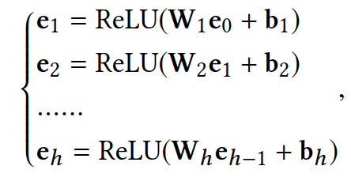
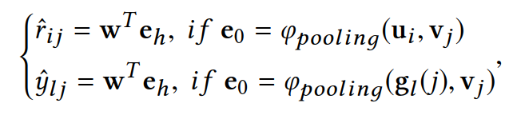
基于NCF的交互学习
NCF过程：
共享隐藏层：
全连接层，这样可以捕获用户、组和项目之间的非线性和高阶相关性。
作者有目的地设计了两个任务共享同一隐含层的预测。这是因为组嵌入是从用户嵌入聚合而来的，这使得它们本质上处于相同的语义空间中。此外，利用用户项目交互数据可以增强组项目交互功能的训练，反之亦然，这有利于两个任务相互加强。
W为预测层的权重
b为预测层的偏差
e为上层隐藏神经元的输出
rij表示对(ui ,vj)对的预测
ylj表示对(gl,vj)对的预测

Slide 11

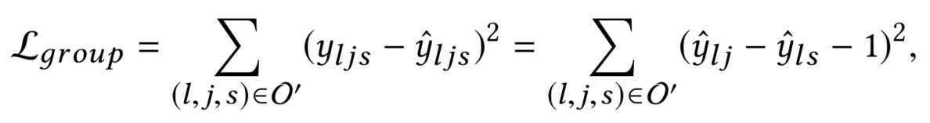
模型优化
（1）目标函数：成对排序：
其中，O表示训练集，每个实例是三元组(i, j, s)，这意味着用户ui已经与项目vj交互，但是没有与项目vs交互（即vs是从未观察到的ui交互中采样的负实例）；rijs = rij – ris表示观察到的交互(ui, vj)和未观察到的交互(ui, vs)的差距。由于我们主要关注隐式反馈，其中每个观察到的交互作用都有一个值1，而未观察到的交互作用有一个值0，因此我们有rijs = rij – ris = 1。
我们知道推荐中另一种流行的成对学习方法是贝叶斯个性化排序(BPR)。值得指出的是，与BPR相比，上述基于回归的成对损失的优点在于：它消除了对隐藏层(即{Wh}和w)中的权重调整L2正则化的需要。
（2）学习细节：
小批量训练(each mini-batch contain user-item and group-item; shuffle; fixed number of negative instances to form the training instances)
预训练(pre-train it removes the attention network; pre-train use Adam; after pre-train use SGD)
Dropout(in the pooling layer, randomly drop p percent of the e0 vector; drop on hidden layers of neural attention network and NCF)

Slide 12
实验结果
（1）数据集
马蜂窝
CAMRA2011
（2）评价标准
方法：留一法（leave-one-out) , 留一法交叉验证是一种用来训练和测试分类器的方法。用来评价top-k推荐性能。
标准：Hit Ratio (HR) and Normalized Discounted Cumulative Gain (NDCG)。
（3）基线模型
NCF
Popularity
COM
GREE

Slide 13
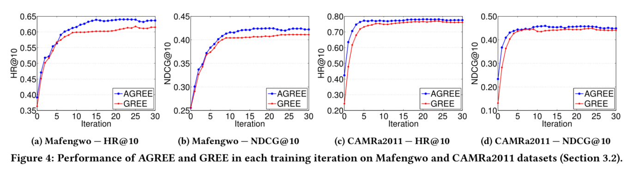
实验结果

Slide 14
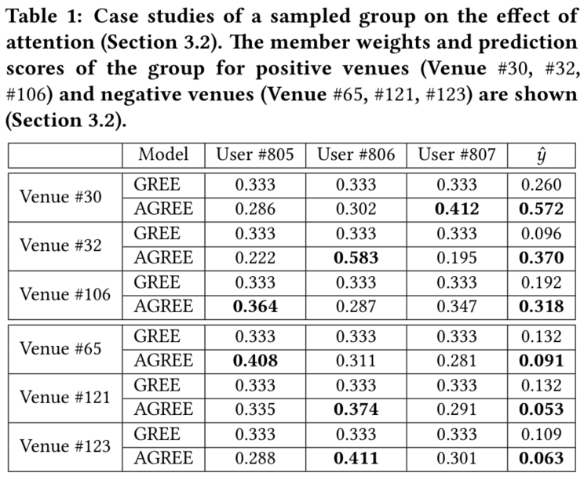
实验结果

Slide 15
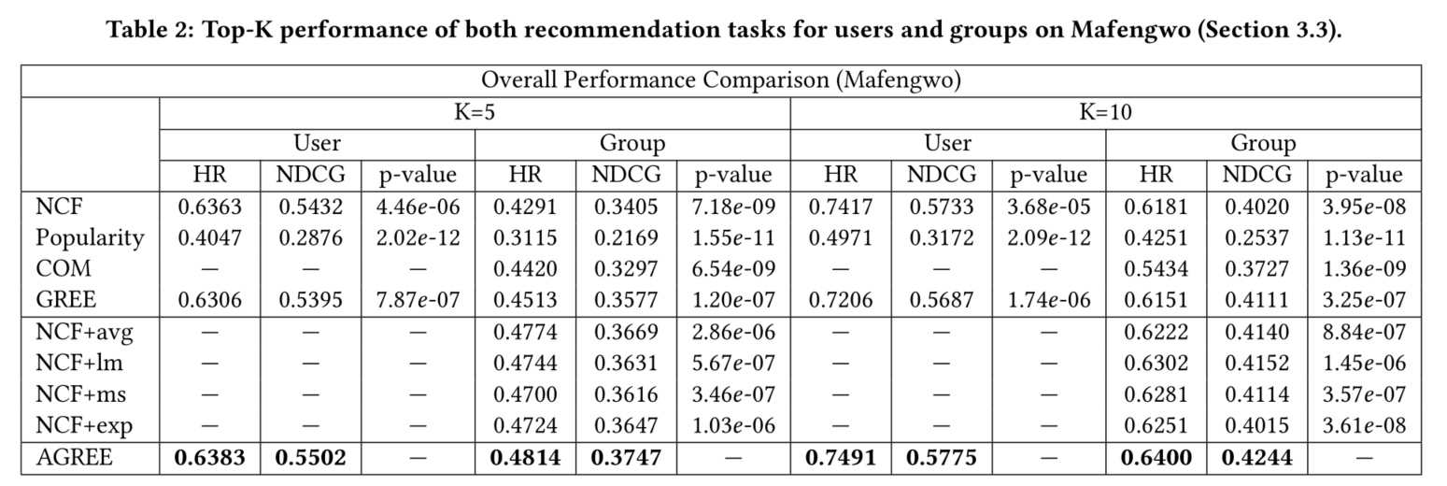
实验结果

Slide 16
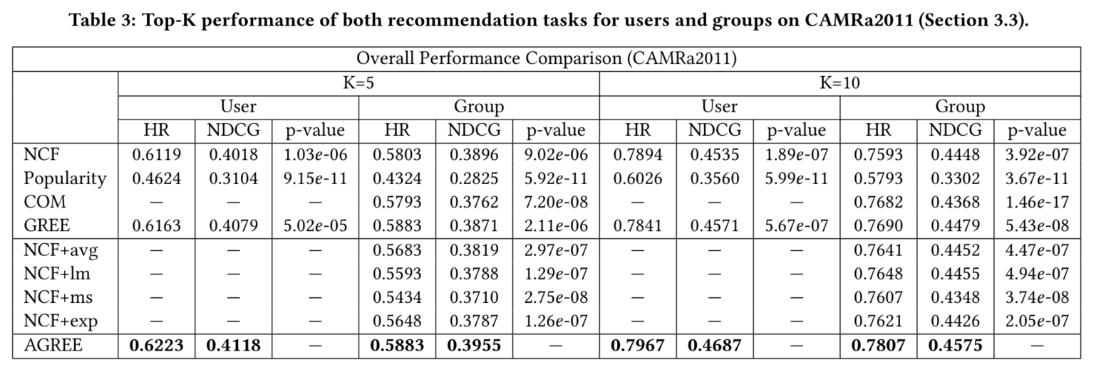
实验结果

Slide 17
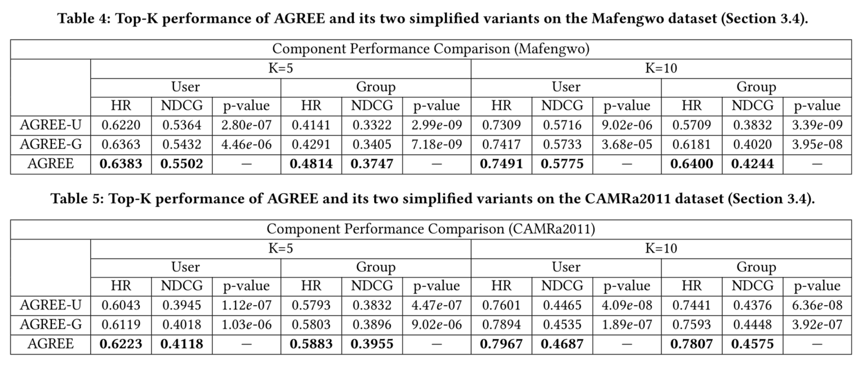
实验结果

Slide 18
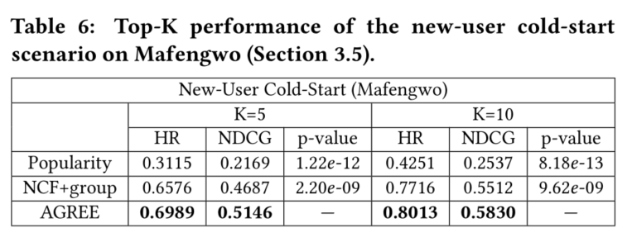
实验结果

Slide 19
总结与未来工作
在该框架下，评估一个群体对某个项目的偏好有两个关键因素：
如何获取一个群体的语义表示。
如何建模一个群体与一个项目的交互。
未来的工作：
探索社会网络的效用，因为它包含有价值的信息在“用户如何形成组以及用户如何相信彼此”方面。
用一种在线的形式实现组推荐系统（在线学习、推荐）。

Slide 20
Thank you！

